Slide 1
空间导航任务-说明事项
1.本次实验时间较长（约3h），实验中途请尽量不要去洗手间
2.实验开始前请关闭手机的蓝牙的WiFi，实验过程中请尽量不要玩手机

Slide 2
空间导航任务-说明事项
脑电帽
1.脑电帽的功能是收集大脑放出来的电信号，对您的大脑没有任何伤害。
2.下面我们会帮准您注射导电膏：注射器为平口设计，不会对您产生伤害，但如果在注射过程中感到不适，请及时和主试沟通。

Slide 3
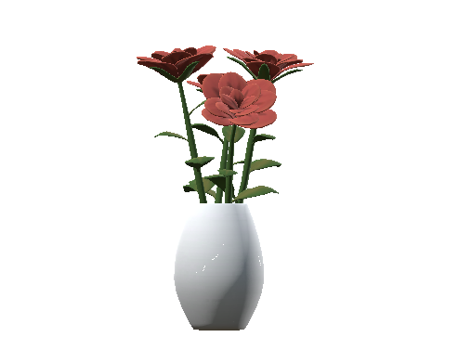
空间导航任务-说明事项
请尽量记忆下面图示中的物体，在后续实验中会经常出现
花
1/6

Slide 4

空间导航任务-说明事项
请尽量记忆下面图示中的物体，在后续实验中会经常出现
垃圾桶
2/6

Slide 5
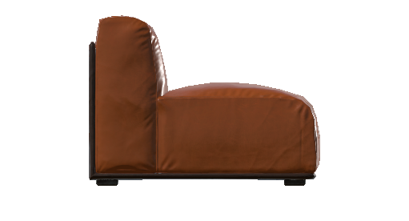
空间导航任务-说明事项
请尽量记忆下面图示中的物体，在后续实验中会经常出现
沙发
3/6

Slide 6
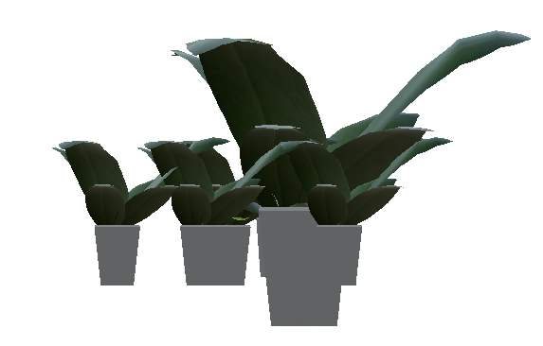
空间导航任务-说明事项
请尽量记忆下面图示中的物体，在后续实验中会经常出现
绿植
4/6

Slide 7
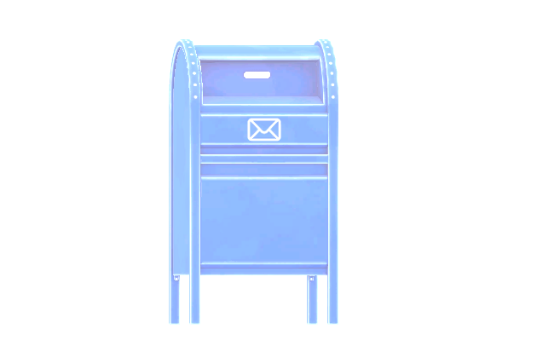
空间导航任务-说明事项
请尽量记忆下面图示中的物体，在后续实验中会经常出现
邮箱
5/6

Slide 8
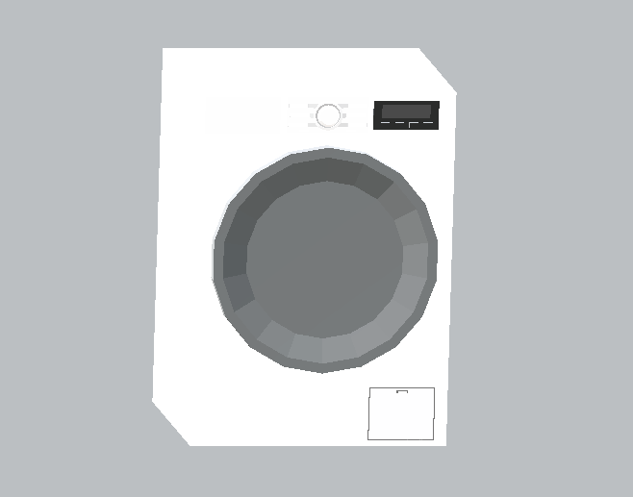
空间导航任务-说明事项
请尽量记忆下面图示中的物体，在后续实验中会经常出现
洗衣机
6/6

Slide 9
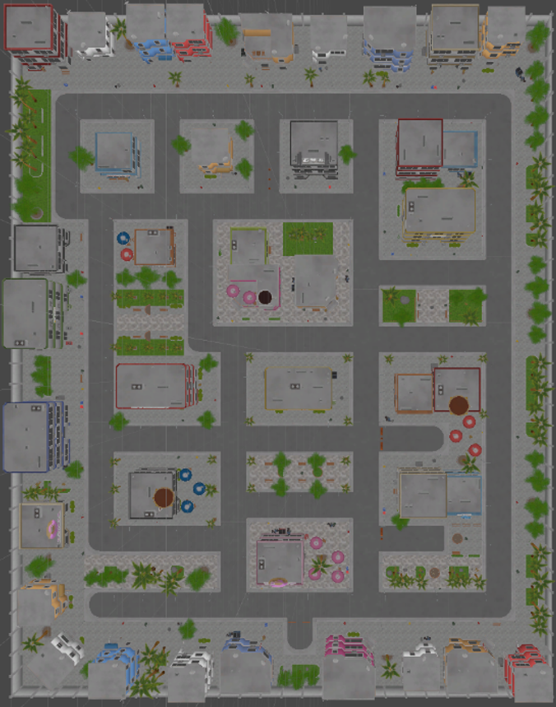
空间导航任务-说明事项
左图：空间地图的平面图，请先熟悉
练习部分从最左下角（红点）开始
1.您将会进行寻路任务和空间任务。
请学习和记忆以下物体，其将会在VR过程和后续的空间任务中出现，这对于您后续环节获得代币奖励非常重要。
2.进行VR实验时，请尽快的控制手柄移动，
3.如果中途感到不适，可以向主试申请休息。

Slide 10
空间导航任务-说明事项
1.在练习部分寻找箭头的过程中，请务必按照指示，接触箭头并沿着箭头行走。
2.实验过程需要来回多次戴上和摘下VR眼镜，如果您佩戴眼镜，请在戴上VR或者摘下VR的过程中注意并扶牢您的眼镜，避免被甩掉。
3.在地图中行走寻路的过程中，如果您看到了路障，请不要尝试从路障边缘通过，否则会造成卡顿

